Slide 1
Закрепление и обобщение по теме: «Равноускоренное движение»
9 класс

Slide 2
Вспомним теорию
Чем отличается путь от перемещения?
Объясните физический смысл ускорения? Какой формулой это можно записать?
Чем отличается «ускоренное» прямолинейное движение от «замедленного»?
Как правильно складывать скорости, направленные под углом друг к другу?
Напишите формулу проекции скорости тела на выбранную ось в любой момент времени.
Напишите формулу для модуля перемещения тела в прямолинейном равноускоренно движении без начальной скорости.
Напишите формулу координаты тела при равноускоренном прямолинейном движении.
Как запишется формула, выражающая связь модуля перемещения тела с его скоростью.

Slide 3
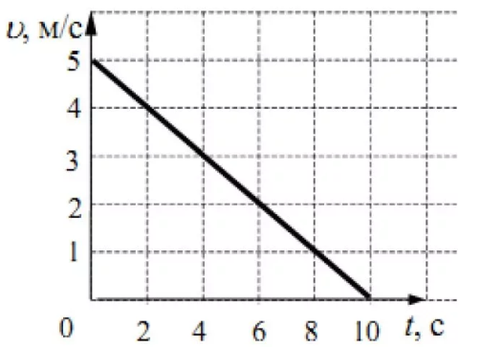
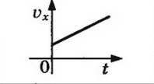
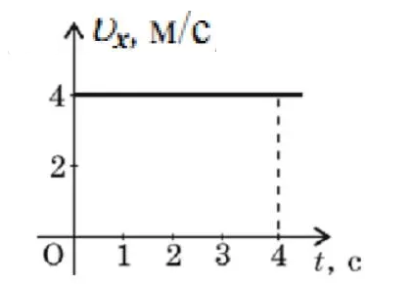
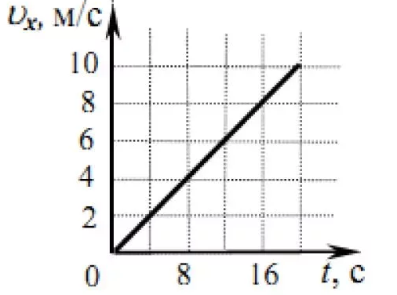
Графическое представление скорости

Slide 4
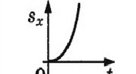
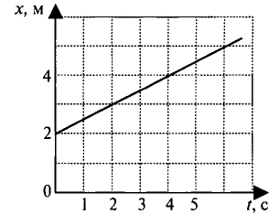
Графическое представление перемещения и координаты тела

Slide 5
Задания первого уровня
1.Скорость материальной точки за 10 с изменилась от 5 м/с до 8 м/с. С каким ускорением двигалась материальная точка в это время?
2.Автомобиль, движущийся со скоростью 10 м/с, при торможении остановился через 5 с. Какой путь он прошел при торможении, если двигался равноускоренно?
3.Автомобиль движется на прямолинейном участке шоссе с постоянным ускорением 0,2 м/с². Чему равна скорость автомобиля через 10 с, если в начальный момент времени скорость его 20 м/с?
4.Скорость движения тела задана уравнением V =3+6t, где t — время в с; V — скорость в м/с. Чему равны начальная скорость и ускорение тела?
5.Определи по графику начальную скорость, ускорение и перемещение тела за 10 с.

Slide 6
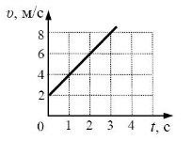

Slide 7
Задания второго уровня
1.Какова длинна пробега самолета при посадке, если его посадочная скорость 140 км/ч, а ускорение при торможении 2 м/с 2 ?
2.Автомобиль, имея начальную скорость 54 км/ч, при торможении по сухой дороге проходит 30 м, а по мокрой – 90 м. Определите для каждого случая ускорение и время торможения.
3.Тормозной путь автомобиля, движущегося со скоростью 50 км/ч, равен 10 м. Чему равен тормозной путь этого же автомобиля при скорости 100 км/ч?
4.Какой из графиков (рис.6) соответствует уравнению V=2 - t

Slide 8
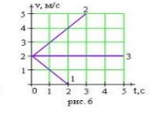

Slide 9
Задания третьего уровня
1.Уравнение координаты имеет вид Х = 4 + 1,5t + t 2. Какое это движение? Напишите формулу зависимости скорости тела от времени. Чему равны скорость и координата тела через 6 с?
2.При равноускоренном движении с начальной скоростью 5 м/с тело за 3 с прошло 20 м. С каким ускорением двигалось тело? Какова его скорость в конце третьей секунды?
3.Автомобиль, имея начальную скорость 54 км/ч, при торможении по сухой дороге проходит 30 м, а по мокрой – 90 м. Определите для каждого случая ускорение и время торможения.
4.Найдите перемещение тела за 5 с.

Slide 10
